Slide 1
Acidentes de TRABALHO NO BRASIL
Beatriz Ornelas Miranda
Jean Carlos Meurer
Orientador: Prof. Alisson Rabelo Arantes

Slide 2
Introdução
Motivação para realizar a pesquisa
Extração dos dados
Objetivo

Slide 3
Metodologia
Importação dos dados
Criação em Postgres
Descrição das bases de dados utilizadas
Tratamento da base de dados
Limpeza e transformação

Slide 4
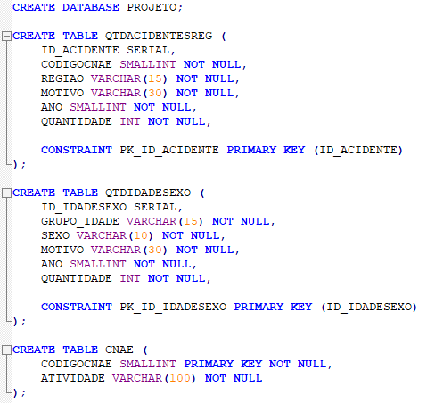
Captura dos dados
Criação do Banco de Dados chamado “PROJETO”
Tabelas: ‘QTDACIDENTESREG’, ‘QTDIDADESEXO’ e ‘CNAE’

Slide 5
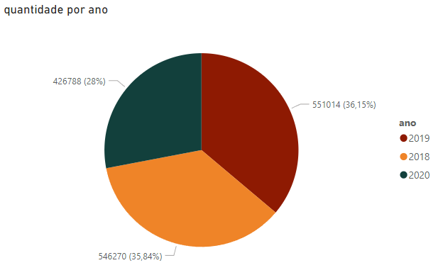
Visualização dos dados
Quantidade de acidentes de trabalho ocorridos no período de 2018 a 2020

Slide 6
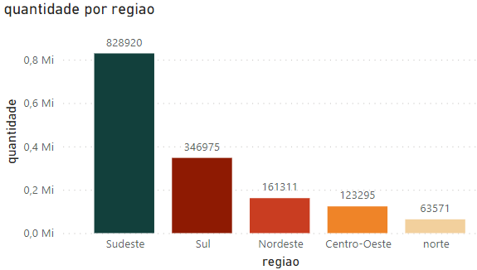
Consulta por região:

Slide 7
5 atividades com os maiores registros de acidentes de trabalho no Brasil entre os anos de 2018 a 2020:
CODIGOCNAE | ATIVIDADE | QUANTIDADE
8610 | Atividades de atendimento hospitalar | 173.977
4711 | Comércio varejista de mercadorias em geral | 75.810
8411 | Administração pública em geral | 47.273
4930 | Transporte rodoviário de carga | 39.574
1012 | Abate de suínos | 37.621

Slide 8
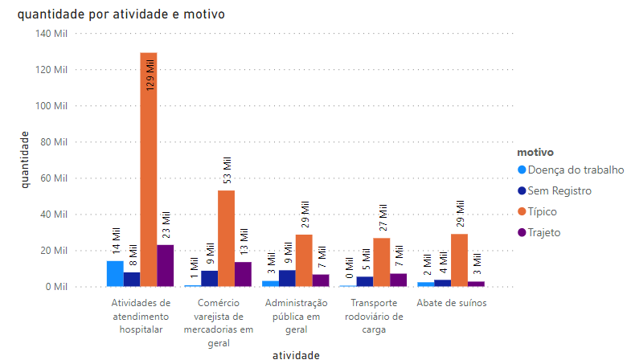
Gráfico sobre a quantidade de acidentes divididos por atividade e motivo no período de 2018 a 2020:

Slide 9
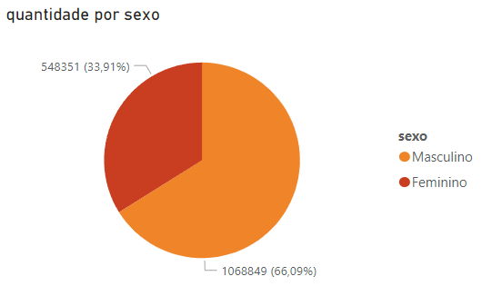
Representação percentual de quantidade de acidentes de trabalho por gênero:

Slide 10
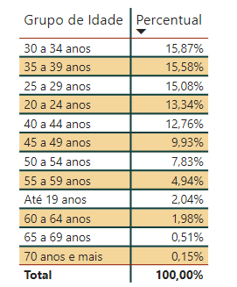
Tabela com o percentual de acidentes correspondente a cada grupo de idade:

Slide 11
Considerações finais
Alcançamos nossos objetivos citados na introdução?
Os resultados obtidos foram satisfatórios e suficientes?

